Slide 1


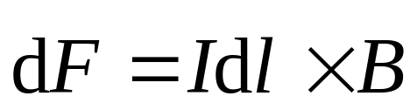
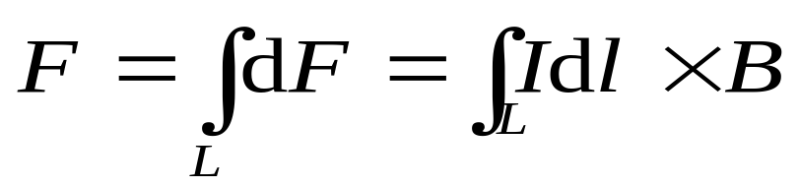
8-6 磁场对载流导线的作用
一、 安培定律
安培力：载流导线在磁场中受到的磁场力
大小
是电流元与磁感应强度的夹角。
dF方向判断 右手螺旋或左手定则
安培定律矢量式
一段任意形状载流导线受到的安培力

Slide 2
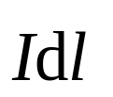


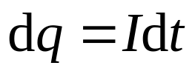
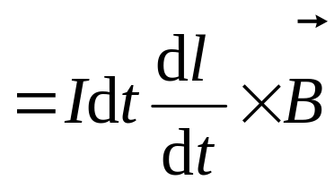
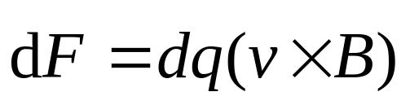
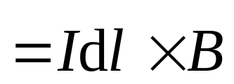
载流导线受到的安培力的微观实质是载流导线中大量载流子受到洛仑兹力的结果。简单证明如下
在载流导线上任取一电流元
其中电荷dq沿导线速度为
平均效果
电流元长
则
在电流元所在的（宏观）微小空间区域，磁场可看作匀强的，按照洛仑兹力公式，可得电流元所受磁场力
这就是电流元在磁场中受到的安培力

Slide 3
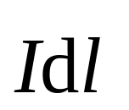


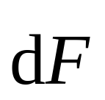


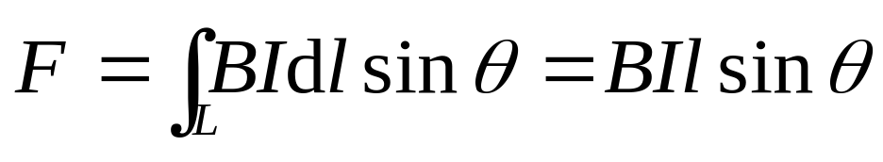
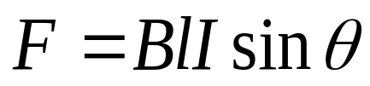
载流长直导线在均匀磁场中所受安培力
取电流元
θ
受力大小
B
方向：垂直纸面向里
积分
所以，安培力的大小为

Slide 4

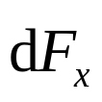
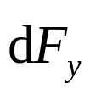
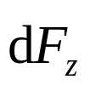
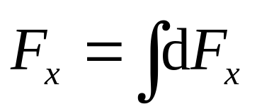
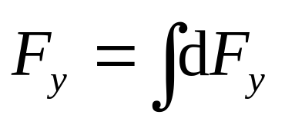
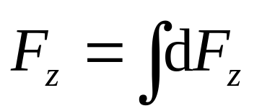
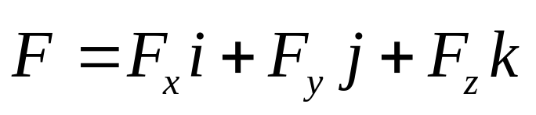
如果载流导线所处为非均匀磁场，可取电流元，每段受力 可分解为
然后，求出合力
例8-9在磁感强度为B的均匀磁场中，通过一半径为R的半圆导线中的电流为I。若导线所在平面与B垂直，求该导线所受的安培力。
可以看做有界磁场
I

Slide 5

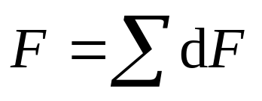
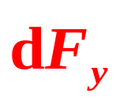


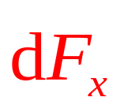

解：
坐标oxy 如图所示
各段电流元受到的安培力数值上都等于
方向沿各自半径离开圆心向外，整个半圆导线受安培力为
y
各电流元受力可分解为x方向和y方向，由电流分布的对称性，电流元各段在x方向分力的总和为零，只有y方向分力对合力有贡献，
I
θ
x

Slide 6
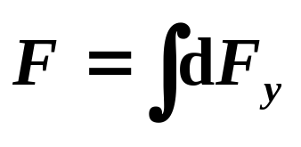
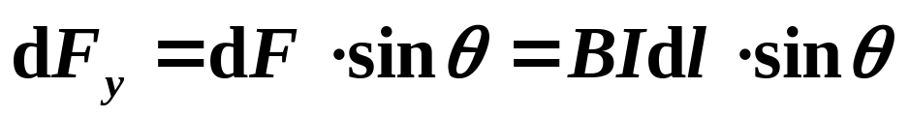

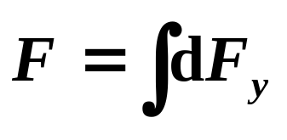
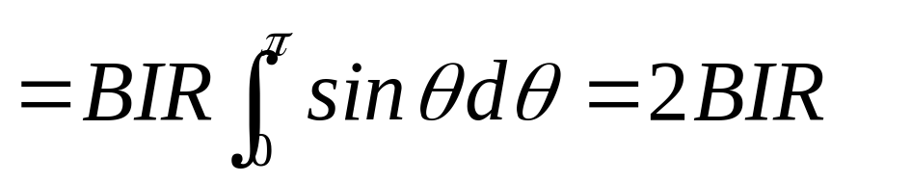
由安培定律
由几何关系
上两式代入
合力F的方向：
y轴正方向。
y
结果表明：半圆形载流导线上所受的力与其两个端点相连的直导线所受到的力相等.
I
θ
x

Slide 7

















二、磁场对载流线圈的作用
如上图，矩形线圈处于匀强磁场中，ＡＢ、ＣＤ边与磁场垂直，线圈平面与磁场方向夹角为
由于是矩形线圈，对边受力大小应相等，方向相反。

Slide 8
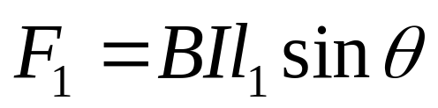


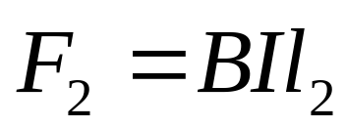
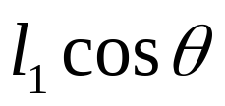
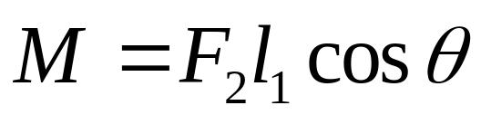
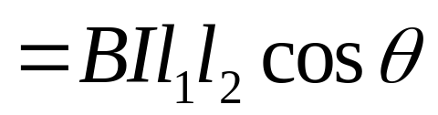
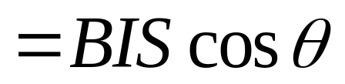
AD与BC边受力大小为：
AD与BC边受力在同一直线上，相互抵消。
AB与CD边受力大小为：
这两个边受力不在在同一直线上，形成一力偶，力臂为
它们在线圈上形成的力偶矩为

Slide 9
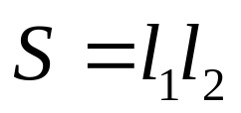
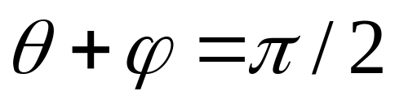
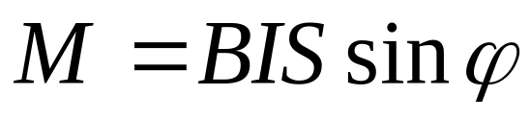
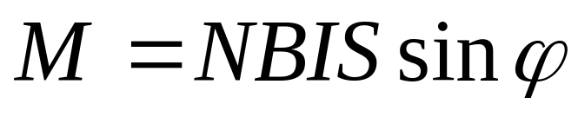
为线圈面积，图中ϕ为线圈平面正法向与磁场方向的夹角， θ与ϕ为互余的关系
用ϕ代替θ ，可得到力矩
若线圈为N匝，则线圈所受力偶矩为

Slide 10
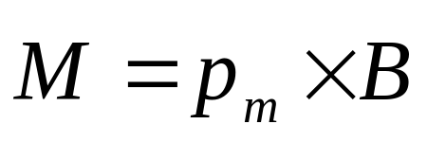
实际上p_{m}=NIS （A﹒m²）为线圈磁矩的大小，力矩的方向为线圈磁矩与磁感应强度的矢量积；用矢量式表示磁场对线圈的力矩：
（N﹒m）
可以证明，上式不仅对矩形线圈成立，对于均匀磁场中的任意形状的平面线圈也成立，对于带电粒子在平面内沿闭合回路运动以及带电粒子自旋所具有的磁矩，在磁场中受到的力矩都适用。

Slide 11

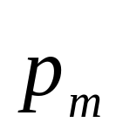
讨论：
（1）ϕ =π/2，线圈平面与磁场方向相互平行，力矩最大，这一力矩有使ϕ减小的趋势。
（2）ϕ =0，线圈平面与磁场方向垂直，力矩为零，这是线圈稳定平衡的位置。
（3）ϕ =π，线圈平面与磁场方向相互垂直，力矩
为零，但为不稳定平衡， 与 反向，稍受扰动，它就会在磁力矩的作用下离开这一位置，磁场的力矩使线圈转向稳定平衡位置处。
综上所述，任意形状不变的平面载流线圈作为整体在均匀外磁场中，受到的合力为零，合力矩使线圈的磁矩转到磁感应强度的方向。

Slide 12
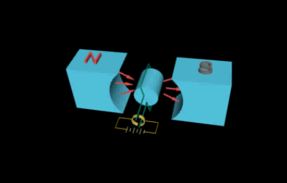
归纳起来，载流线圈在磁场中转动的趋势就是要使通过线圈平面的磁通量增加
直流电动机在工作是让线圈始终交替地处于不稳定状态和非稳定平衡状态，通过两个半圆环形电枢将线圈的稳定平衡状态消除掉。这样，载流线圈在磁场中就会一直地转动下去。
来看看动画

Slide 13
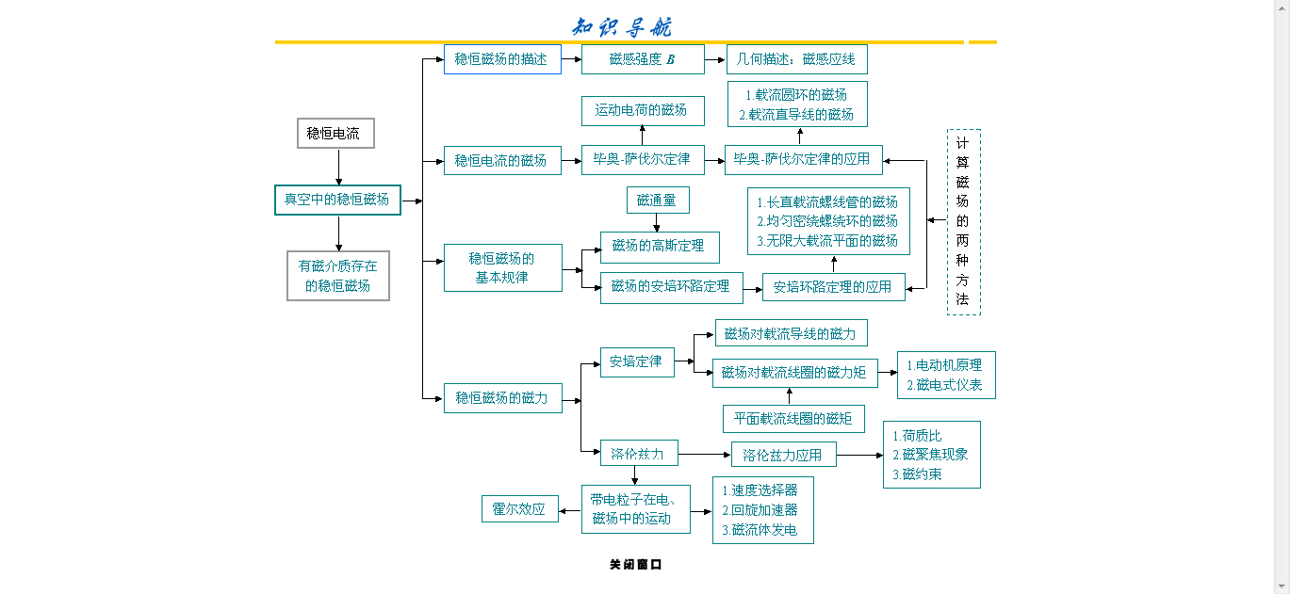

Slide 14
选择进入下一节
§8-0 教学基本要求
§8-1 恒定电流
§8-2 磁感应强度
§8-3 毕奥-萨伐尔定律
§8-4 稳恒磁场的高斯定理与安培环路定理
§8-5 带电粒子在电场和磁场中的运动
§8-6 磁场对载流导线的作用
§8-7 磁场中的磁介质
§8-8 有磁介质时的安培环路定理 磁场强度
§8-9 铁兹质

